Slide 1
Из Коледж Парк в Сaнкт Петербург
Интернационализация Библиотечного Образования
случай в практике Университета Мэрилэнда

Slide 2
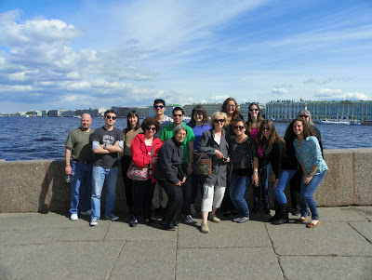
Кто, когда
13 cтудентов библиотечного факультета
2 ко-лидера, 1 помощник
28 Мая по 8 Июня 2012

Slide 3
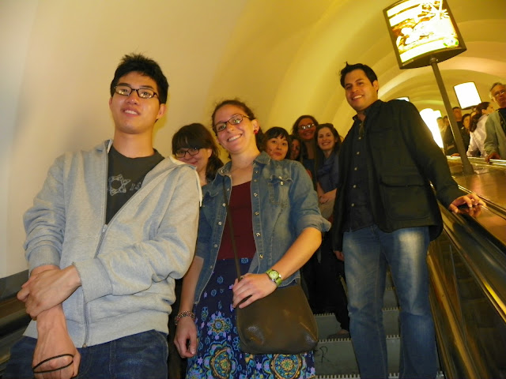
Где были
  Университет Культуры и Искусств
  Библиотеки: национальные, академические, публичные, детские, специальные
  Культурные учреждения: музеи, парки, театры...

Slide 4
Цель курса
Ознакомить наших студентов с
  Библиотеками и культурными учереждениями России (на примереСт Петербурга)
  Библиотечными сокровищами
  Источниками и системой информации
  Системами обслуживания читателей
  т.е. библиотечным делом в России

Slide 5
Зачем
глобализация информации, информационных систем и читателей
глобализация обучения и желание образовывать и выпускать современные кадры профессионалов которые могут жить и работать в глобальной среде
интерес на кампусе, включая библиотеку и библиотечную школу, в глобализации образования Мэрилэндского Университета

Slide 6
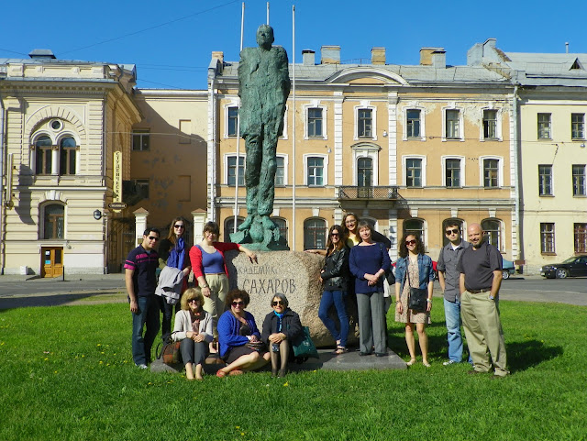
Наш класс,
LBSC 729R: International Opportunities in Information Studies Libraries and Cultural Heritage Institutions of St. Petersburg, Russia
прямо отвечает на эту цель

Slide 7
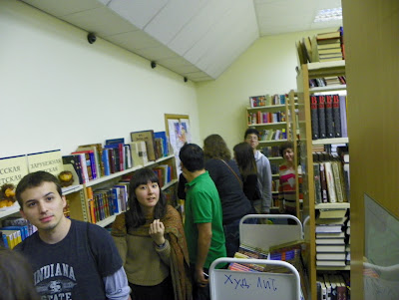
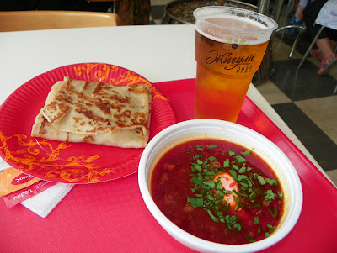
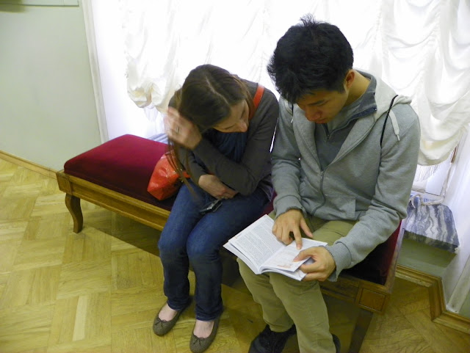
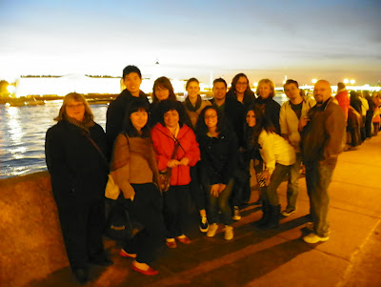
Почему Ст Петербург?

Slide 8
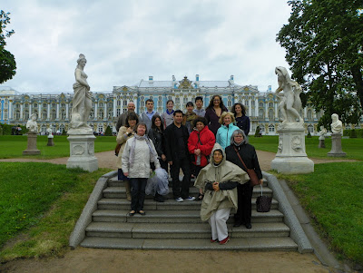
Почему летом?
Летние сессии административно отличаются от регулярных сессий осени и весны.
Другая система оплачивания, позволяет некоторую гибкость важную в этом случае чтобы держать оплату курса для студентов ниже.
В летнии курсы могут приниматься студенты других факультетов и даже школ страны. Из 13 студентов 5 были студентами Университета Мэрилэнда, остальные были из университетов штатов Нью Йорка, Индианы, Мишигана и Калифорнии.
Возможность ранней регистрации на класс – для виз
Погода

Slide 9
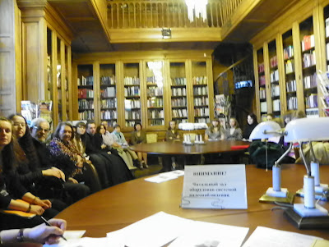
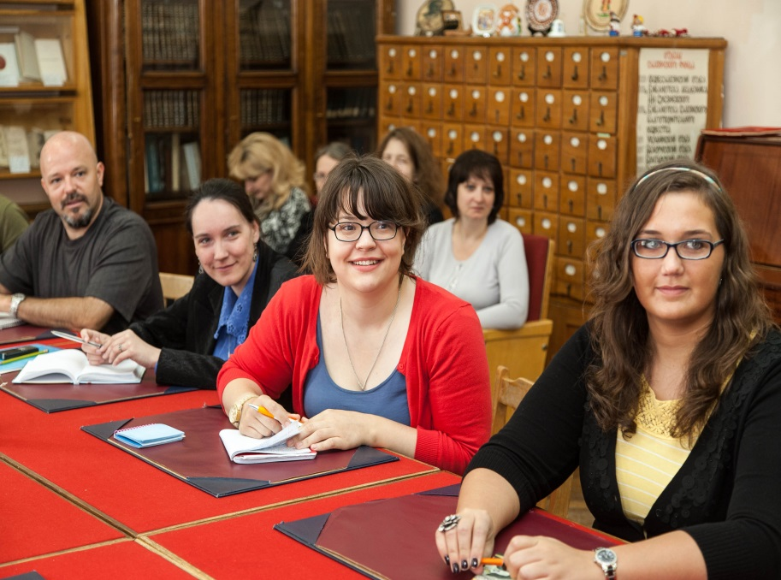
Какие были трудности
Контакты
Ресурсы
Бытие

Slide 10
Разработка контактов
  Сложность найти партнеров в России
  Надобность личныъх рекомендаций
  Надобность личных встреч и поездки (емайл не достаточно)
  Надобность официальных разрешений от руководства с нами работать
  На это понадобилось больше 3х лет

Slide 11
Ресурсы
  Гранты, академические стажировки для разработки курса не получили не смотря на интерес
  взаимные договоры с двумя университетами не состоялись
  => не могли расчитывать на общежитие что увиличивало стоимость
Чтобы сбавить цену для студентов приподаватели отказались от гонорара
В конечном итоге цена курса без перелета но включая обучение, проживание, почти все питание и многие экскурсии было около $2700 на студента, то есть очень сопоставимая.

Slide 12
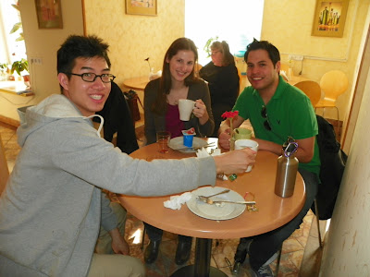
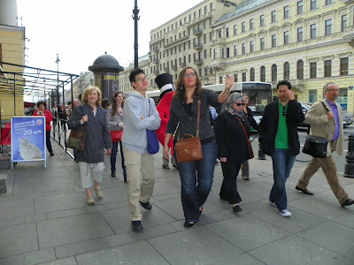
Бытие
визы
где жить
где питаться
как передвигаться

Slide 13
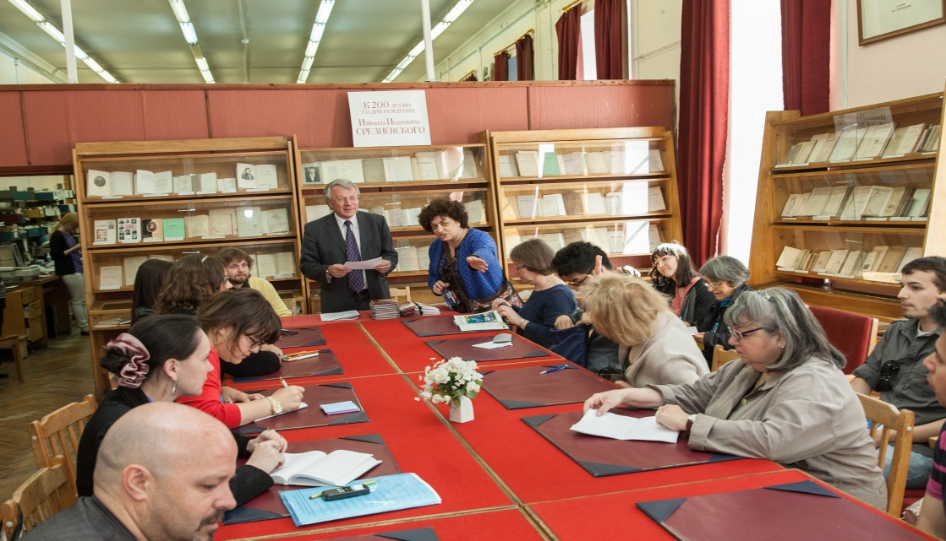
Кто помог?
Study Abroad Office Университета Мэрилэнда
Др. Валерий Леонов, Директор БАН
Американское Консульство в Ст Петербурге
Туристическое агенство Мир

Slide 14
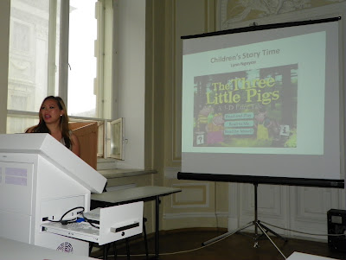
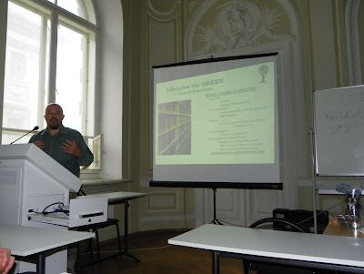
Структура курса
Подготовка до поездки
Поездка
Требования класса
Результаты

Slide 15
Подготовка к поездки
Обязательное подготовительное чтение о библитечном деле в России, Русских и Американских специалистов.
    например, Др. В. Леонова и М. Стюарта
Рекомендованные фильмы
    например Петр Первый и Блокада.
Очень короткий, 5 минут, доклад на важную для них тему об Американсих библиотеках для доклада на встрече со студентами и профессурой Библиотечного факультета Университета Культуры и Искусств.
Обязательная встреча до поездки для всех участников

Slide 16
Обязательная встреча
За несколько дней до поездки мы все собрались в Университете Мэрилэнда на 2 полных дня работы.
  Мы встречались со специалистами Русских фондов Библиотеки Конгресса которые сделали доклады о системе Российских библиотек а так же о Русских фондах Библиотеки Конгресса и их взаимоотношениях и работе с библиотеками России.
  Мы прослушали лекцию и задавали множество вопросов о том что ожидать и как себя вести в России от специалиста по России из Ст. Петербурга.
  И мы так же придали оканчательную форму нашему всеобщему докладу для Библиотечного факультета в Ст. Петербурге.
  Главное – мы все познакомились и немного друг о друге узнали.

Slide 17
Требования Класса
Каждодневный дневник, как рефлекцию о том что видели, чему научились, включая как Русские библиотеки и культурные учреждения похожего типа отличаются и похожи с тем чем они сталкиваются в Америке.
основной доклад об аспекте библиотечного дела в России основанным на их наблюдении и дополнительном чтении. На это им далось три недели после приезда.
Блог, http://librarieswithoutborders-ischool.blogspot.com, для семьи и друзей. Блог был открыт всем кто хотел следовать нашим путешествиям, дневники и другие материалы класса конечно же закрыты. Так как это было волонтерством за которое они не получали оценки конечно этот блог зависел от желания студента как детально и что расказать.

Slide 18
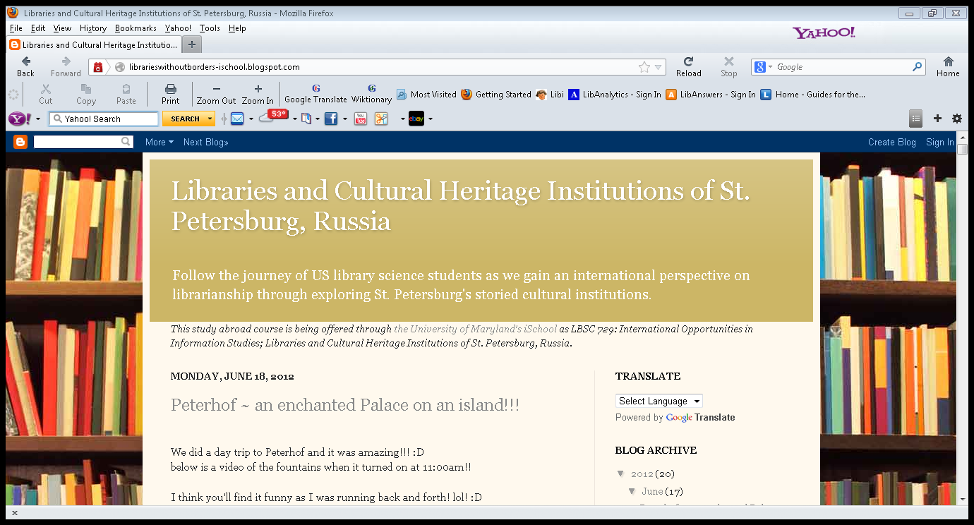
Наш блог

Slide 19
Результаты и выводы
курс был очень интересным и удачным для студентов и для преподавателей.
Курс начал меж континентальный диалог для нас
  Курс расширил точку зрения наших студентов на выбранную ими профессию
  Библиотеки России похожи и в то же время отличаются от библиотек США
  Многие студенты стали думать как помочь меж национальному библиотечному обмену.
  Библиотекари и педагоги в России с которыми мы встречались меняли свое мнение о нашем курсе, о студентах с которыми они встречались и о нужности международного обмена.
  Америка и Россия образовывают специалистов библиотечного дела по разному
  Библиотекари обоих стран полностью отдаются нашей профессии не смотря на бюджеты, низкие заарплаты и серьезные изменения в библиотечной среде отражающимися повседневно в нашей работе.
  Следующий курс – Июнь 2014 года

Slide 20
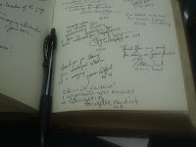
THANK YOU!

